Slide 1
O mercado de dados e IA no Brasil: o que o banco precisa saber
94%
98%
80%
State of Data Brasil 2023, 2024 e 2025 · Análise para uma grande instituição financeira
2023
2024
2025
Grupo 28 · Gabriel Zacharias · RM 375453 · Novembro de 2026
profissionais que usam IA generativa no trabalho
Notes:
Abertura. Somos a consultoria contratada para traduzir três anos de pesquisa State of Data Brasil em decisões para o banco: quem contratar, quanto pagar, que tecnologia adotar e como transformar IA em resultado. Toda a análise foi construída num data lake na AWS (S3, Glue e Athena), com código entregue junto deste material.

Slide 2







O mercado de dados adotou a IA em massa; o desafio agora é escalar e reter talento
SUMÁRIO EXECUTIVO
MENSAGEM PRINCIPAL
98%
26%
O mercado de dados brasileiro está mais sênior, mais caro e já usa IA no dia a dia, mas poucas empresas transformaram IA em resultado. O banco parte em vantagem (paga mais e retém melhor que o mercado) e pode liderar se escalar IA com governança, formar talentos de ML/IA e oferecer a flexibilidade que 85% dos profissionais desejam.
usam IA generativa no trabalho (eram 80% em 2023)
das empresas têm IA em produção; 38% ainda em piloto
+13%
22%
de salário médio em Finanças frente aos demais setores
dos profissionais são mulheres, com gap salarial de 19%
TRÊS ALAVANCAS
Governar e escalar a IA
Formar talento de ML/IA
Flexibilidade como alavanca
Fonte: State of Data Brasil 2023, 2024 e 2025 (Data Hackers e Bain & Company)
Notes:
Se o comitê só puder levar uma mensagem: IA já é rotina para quase todos os profissionais de dados, mas só um quarto das empresas a colocou em produção. O setor financeiro paga 13% acima do mercado e tem profissionais mais satisfeitos, o que é uma base forte. Os pontos de atenção são diversidade (22% de mulheres e gap de 19%, sem melhora em três anos) e flexibilidade de trabalho, onde Finanças fica atrás do mercado.

Slide 3



Três edições e 14 mil respostas: uma radiografia do mercado de dados
CONTEXTO E ESCOPO
O DESAFIO
BASE DA ANÁLISE
Uma grande instituição financeira quer entender o mercado de dados e IA no Brasil para orientar contratação, retenção, investimento em tecnologia e adoção de IA.
14.002
respostas nas edições 2023, 2024 e 2025
A ABORDAGEM
2023
5.293
Consolidamos as três edições mais recentes do State of Data Brasil num data lake na AWS (S3, Glue e Athena), com camadas Bronze, Silver e Gold e análises em PySpark.
2024
5.215
2025
3.494
O RECORTE
12.841
1.190
As análises de mercado usam os 12.841 profissionais que atuam com dados. Salário é o ponto médio da faixa declarada.
atuam com dados: a base das análises
colunas mapeadas no dicionário de dados
Fonte: State of Data Brasil 2023, 2024 e 2025 (Data Hackers e Bain & Company)
Notes:
O State of Data Brasil é a maior pesquisa sobre o mercado de dados no país, feita pela Data Hackers com a Bain & Company. Usamos as três edições mais recentes: 5.293 respostas em 2023, 5.215 em 2024 e 3.494 em 2025. Como as perguntas mudam entre edições, harmonizamos cargos, senioridade e faixas salariais na camada Silver para comparar os anos.

Slide 4

Sete perguntas de negócio, uma resposta curta para cada
AGENDA
1
2
3
PARTE 1
Estrutura do mercado
Perfis mais valorizados
Diversidade de gênero
Como construímos
Arquitetura AWS, camadas Medallion, código e evidências
Mais sênior, com Finanças como maior empregador
Gestão e ML/IA pagam o dobro de BI e Análise
22% de mulheres e gap de 19%, sem melhora
4
5
6
7
Adoção de tecnologias
Adoção de IA e impacto
Região, senioridade e modelo de trabalho
Oportunidades e desafios
Python e SQL universais; AWS lidera a nuvem
98% usam, mas só 26% das empresas estão em produção
Flexibilidade é o desejo de 85% dos profissionais
Escalar IA e reter talento com carreira e flexibilidade
Fonte: State of Data Brasil 2023, 2024 e 2025 (Data Hackers e Bain & Company)
Notes:
Estruturamos a apresentação nas sete perguntas do desafio. Ao lado de cada uma está a resposta curta; os próximos slides mostram a evidência de cada resposta.

Slide 5
Como construímos
01
Arquitetura na AWS, camadas Medallion, regras de qualidade e evidências da execução
Notes:
Primeira parte: como o pipeline foi construído na AWS, da ingestão às consultas no Athena.

Slide 6
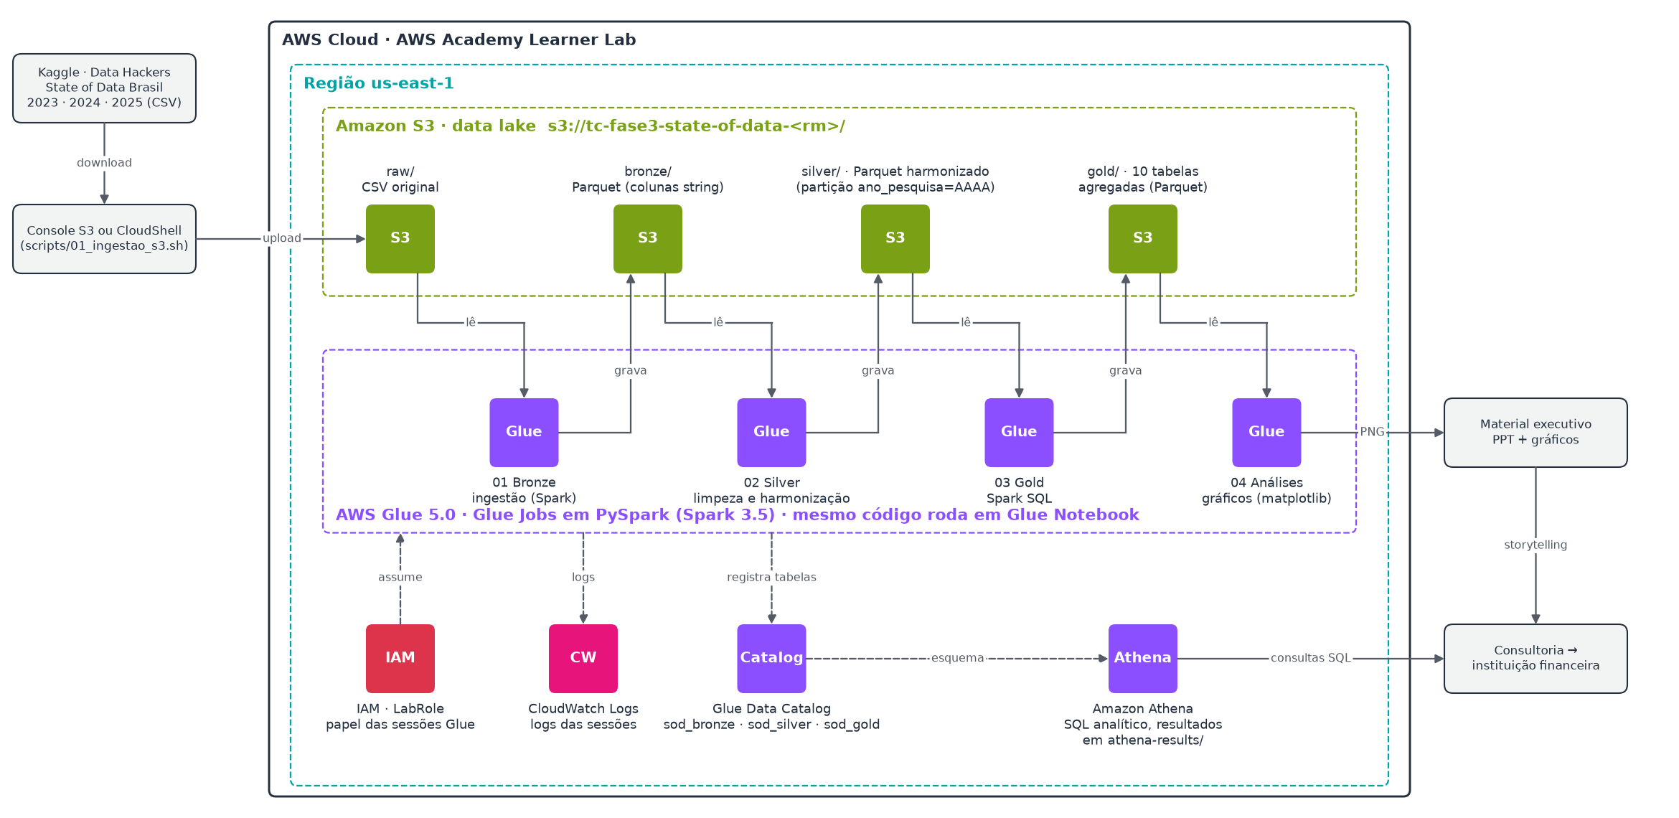
Pipeline serverless na AWS: S3 + Glue + Athena, dentro do AWS Academy
ARQUITETURA AWS
Diagrama: arquitetura/arquitetura_aws.drawio
Notes:
Os CSVs do Kaggle são enviados ao S3 na zona raw pelo console (ou pela AWS CLI no CloudShell). Três jobs do AWS Glue em PySpark produzem as camadas Bronze, Silver e Gold, sempre em Parquet e registradas no Glue Data Catalog. O Athena consulta a Gold com SQL e um quarto job do Glue (o mesmo código do notebook 04) gera os gráficos. Tudo é serverless e roda com a LabRole do AWS Academy: não há servidor para manter e o custo é por uso.

Slide 7





Arquitetura Medallion: do CSV bruto a 10 tabelas Gold prontas para o negócio
ARQUITETURA AWS
RAW
s3://…/raw/
BRONZE
sod_bronze
SILVER
sod_silver
GOLD
sod_gold
CSVs originais do Kaggle, uma pasta por edição.
Parquet com colunas normalizadas, ano da pesquisa e dicionário de perguntas.
Modelo harmonizado entre anos; faixas viram valores; respostas múltiplas em formato longo.
Tabelas agregadas, uma por pergunta de negócio, prontas para o Athena.
Console S3 / CLI · 01_ingestao_s3.sh
Glue · 01_bronze_ingestao
Glue · 02_silver_tratamento
Glue · 03_gold_agregacoes
3 edições
402 / 406 / 391 colunas
14.002 respondentes
10 tabelas
Glue Data Catalog registra sod_bronze, sod_silver e sod_gold · Athena consulta a Gold com SQL · Glue Job 04 gera os gráficos em PySpark
Código: notebooks/01_bronze_ingestao, 02_silver_tratamento, 03_gold_agregacoes
Notes:
Cada camada tem um papel. Raw guarda o arquivo original, para auditoria. Bronze converte para Parquet sem mudar o conteúdo e cria o dicionário de perguntas. Silver é onde está o trabalho pesado: as três edições têm perguntas e categorias diferentes, então harmonizamos cargos, senioridade e setores, convertemos faixas salariais em valores numéricos e particionamos por ano. Gold entrega dez tabelas agregadas, cada uma respondendo a uma pergunta de negócio.

Slide 8








Camada Silver: oito regras de qualidade transformam três questionários diferentes em um esquema único
TRATAMENTO DE DADOS
Cabeçalhos heterogêneos
De-para entre edições
Padronização de categorias
Faixa salarial em valor
2023 usa tuplas ('P2_h', 'Faixa salarial'); 2024/25 usam 2.h_faixa_salarial. A Bronze gera nomes técnicos e um dicionário de 1.190 colunas.
29 campos e 6 grupos de múltipla escolha mapeados pelo código da pergunta em cada ano (ex.: modelo de trabalho é 2.r em 2023/24 e 2.q em 2025).
11 rótulos de cargo viram 9 famílias e gestores viram Gestor(a); senioridade, setor e modelo de trabalho ganham rótulos únicos.
Ponto médio da faixa (salario_min, _max, _medio) via join broadcast com a tabela de faixas; faixa aberta = R$ 45 mil.
Deduplicação
Tipagem e nulos
Múltipla escolha em formato longo
Gravação otimizada
Window por (edição, token) com row_number: remove 3 respostas duplicadas e cria id_respondente único entre edições.
idade em inteiro, gestor e satisfeito em booleano; vazios viram NULL e flags respondeu_* são o denominador dos percentuais.
Linguagens, bancos, clouds, BI e uso de IA viram 1 linha por item marcado (explode) em respondente_itens.
Parquet Snappy, partição ano_pesquisa=AAAA, 1 arquivo por partição e registro no Glue Data Catalog (saveAsTable).
Código: notebooks/02_silver_tratamento.py · tabelas sod_silver.respondentes e sod_silver.respondente_itens
Notes:
Este é o trabalho de engenharia de dados do projeto, o que a aula chama de camada limpa (cleansed layer): corrigir erros, remover duplicatas e aplicar regras de qualidade. As três edições têm cabeçalhos, códigos de pergunta e rótulos diferentes; sem essa harmonização não daria para comparar os anos. Cada regra está documentada no notebook 02, e a checagem de qualidade no fim do notebook confere volumes, faixas não mapeadas e a distribuição de cargos por edição.

Slide 9



Camada Gold: dez tabelas agregadas no Glue Data Catalog, uma por pergunta de negócio
MODELO DE DADOS
Pergunta de negócio | Tabela sod_gold | Grão (uma linha por) | Athena
Visão geral | kpis_ano | edição | Q0, Q1
1 · Estrutura do mercado | distribuicao_perfil | edição × dimensão × categoria | Q1b
2 · Perfis mais valorizados | salario_cargo_senioridade | edição × cargo × senioridade | Q2, Q2b
3 · Diversidade de gênero | diversidade_genero | edição × recorte × gênero | Q3, Q3b
4 · Adoção de tecnologias | adocao_tecnologias | edição × categoria × item | Q4, Q4b
5 · Adoção de IA e impacto | adocao_ia · ia_impacto | edição × indicador × resposta | Q5, Q5b, Q5c
6 · Região e modelo de trabalho | regiao_modelo_trabalho · modelo_trabalho | edição × região / modelo | Q6, Q6b
7 · Recorte Finanças | comparativo_financas | edição × grupo (Finanças vs. demais) | Q7, Q7b
Camada curada
Agregações OLAP prontas para consumo, sem joins pesados na hora da consulta.
Métricas padronizadas
n, pct e salario_medio, com o denominador explícito de cada percentual.
Base salarial única
Quem atua em dados e informou faixa: 12.841 profissionais.
Parquet colunar
A Q7 lê 0,84 KB em 0,4 s no Athena; a Silver segue disponível para perguntas novas (Q2b e Q7b usam JOIN).
Código: notebooks/03_gold_agregacoes.py (Spark SQL) · consultas: sql/02_consultas_analiticas.sql
Notes:
A Gold segue a lógica de um data warehouse analítico: tabelas agregadas, cada uma com um grão claro, respondendo a uma pergunta do desafio. Isso é o que a aula chama de camada curada ou transformada. As consultas do Athena ficam simples e baratas porque o trabalho pesado foi feito pelo Spark no Glue. A Silver permanece catalogada para perguntas ad hoc, como o cruzamento de itens de cloud com setor na Q7b.

Slide 10



Seis decisões técnicas e o conceito do curso por trás de cada uma
DECISÕES DE ARQUITETURA
Data lake em camadas no S3
Parquet colunar com Snappy
Particionamento Hive-style
Raw → Bronze → Silver → Gold (camadas bruta, limpa e curada). Bucket + prefixos por camada; o catálogo evita o data swamp.
Formato colunar lê só as colunas pedidas e comprime por tipo: menos I/O e menor custo no Athena, que cobra por dado lido.
Silver particionada em ano_pesquisa=AAAA: filtros por edição leem só a partição necessária (partition pruning).
Spark distribuído no Glue
Serverless e pagamento por uso
Catálogo, ETL e segurança
Glue Jobs PySpark (Spark 3.5): processamento em memória, driver + executors em 2 workers G.1X, escala horizontal sem servidor.
Sem cluster para manter: Glue cobra por DPU-hora (0,29 no pipeline todo) e o Athena por dado lido. Alta disponibilidade nativa.
Glue Data Catalog como metastore (ETL: transforma no job e carrega na Gold); IAM LabRole, CloudWatch Logs e criptografia padrão do S3.
Evolução natural: formato de tabela aberto (Apache Iceberg) para transações ACID e versionamento (lakehouse), Glue Workflows/Triggers para orquestração e QuickSight sobre o Athena para dashboards.
Referências: AWS Glue, Amazon Athena, Amazon S3 · disciplinas Big Data para Ciência de Dados e Fundamentos de Bancos de Dados
Notes:
Cada escolha técnica tem um motivo ligado ao que foi estudado. O S3 é o padrão para data lakes e organiza tudo por bucket e prefixo; as camadas correspondem às camadas bruta, limpa e curada; Parquet é um formato colunar comprimido, o que reduz o I/O e o custo do Athena, que cobra pelos bytes lidos; a partição por ano permite que o Athena leia só a edição filtrada. O Glue executa Spark de forma serverless, com o Data Catalog como metastore central entre o S3 e o Athena. A segurança veio do IAM (LabRole), dos logs no CloudWatch e da criptografia padrão do S3. Como evolução, um formato de tabela aberto como o Iceberg traria ACID e time travel, e o Glue Workflows orquestraria os quatro jobs em sequência.

Slide 11



O mesmo PySpark roda no Glue e localmente; o Athena responde em SQL sobre o catálogo
CÓDIGO
PYSPARK NO AWS GLUE (NOTEBOOK 02)
SQL NO AMAZON ATHENA (Q7B)
# 02_silver_tratamento.py · dedup por (edição, token)
w = Window.partitionBy("ano_pesquisa", "id_origem") \
.orderBy(F.lit(1))
base = (base.filter(F.col("id_origem").isNotNull())
.withColumn("_rn", F.row_number().over(w))
.filter("_rn = 1").drop("_rn"))
# faixa salarial → valor (join broadcast) e formato longo
silver = base.join(F.broadcast(faixa_df),
"faixa_salarial", "left")
itens = silver.select("id_respondente", "ano_pesquisa",
F.explode("_itens").alias("i"))
# Parquet particionado + registro no Glue Data Catalog
(df.repartition("ano_pesquisa").write.mode("overwrite")
.format("parquet").option("compression", "snappy")
.partitionBy("ano_pesquisa").option("path", caminho)
.saveAsTable("sod_silver.respondentes"))
-- Q7b · Athena: stack de cloud em Finanças (2025)
SELECT i.item AS provedor, COUNT(*) AS n,
ROUND(100.0 * COUNT(*) / MAX(b.base), 1) AS pct
FROM sod_silver.respondente_itens i
JOIN sod_silver.respondentes r
ON r.id_respondente = i.id_respondente
AND r.ano_pesquisa = i.ano_pesquisa
CROSS JOIN (SELECT COUNT(*) AS base
FROM sod_silver.respondentes
WHERE ano_pesquisa = 2025
AND setor = 'Finanças ou Bancos'
AND respondeu_cloud) b
WHERE i.ano_pesquisa = 2025 AND i.categoria = 'cloud'
AND r.setor = 'Finanças ou Bancos'
GROUP BY i.item ORDER BY n DESC LIMIT 8;
select · filter · groupBy · agg · join
Window · explode · broadcast
JOIN · GROUP BY · HAVING · CASE
Operações de DataFrame do curso, usadas nos 4 notebooks
Funções Spark para deduplicação, formato longo e join pequeno
Repertório SQL das 16 consultas do Athena (Q0 a Q7b)
Código completo: notebooks/*.py (fontes) e notebooks/ipynb/*.ipynb · sql/02_consultas_analiticas.sql
Notes:
Dois trechos reais do código entregue. À esquerda, PySpark do notebook 02: deduplicação com Window, conversão da faixa salarial com join broadcast, explode das respostas múltiplas e a gravação em Parquet particionado com saveAsTable, que é o que registra a tabela no Glue Data Catalog. À direita, a consulta Q7b do Athena, que cruza a tabela de itens com a de respondentes. O mesmo arquivo .py roda como Glue Job, como Glue Notebook (via .ipynb) e localmente, porque detecta o ambiente na primeira célula.

Slide 12
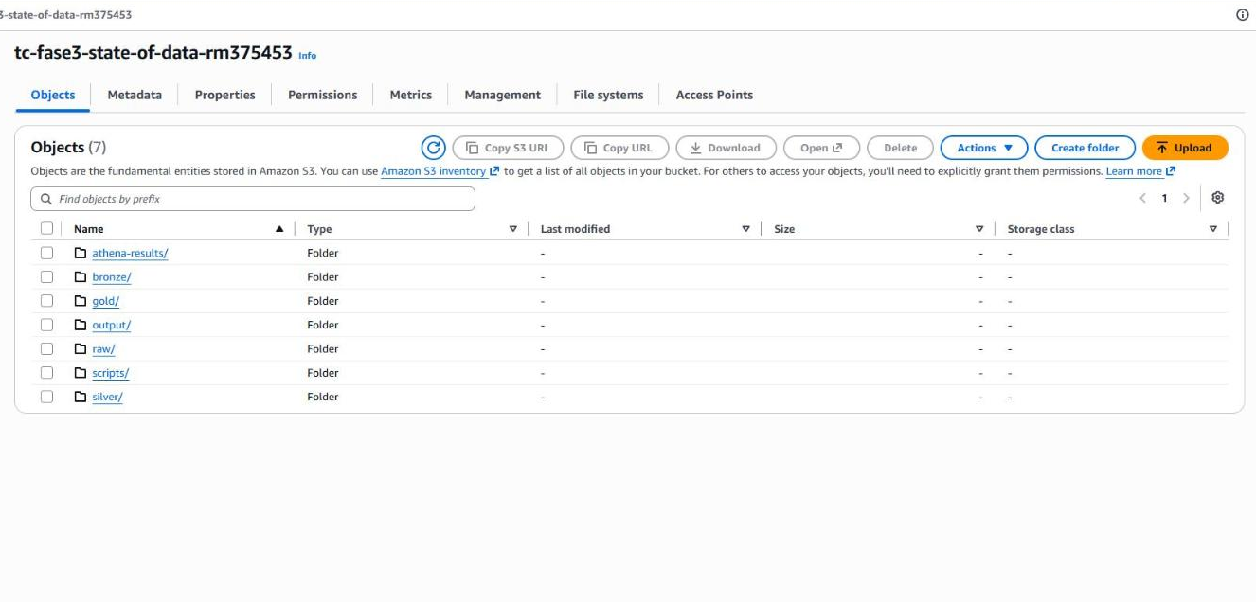
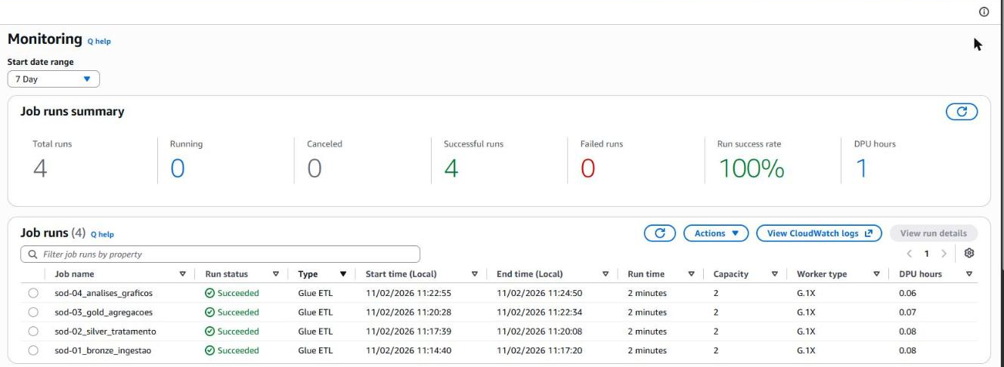
Pipeline executado no AWS Academy: dados no S3 e 4 Glue Jobs concluídos sem falhas
EXECUÇÃO NA AWS
S3 · ZONAS DO DATA LAKE
GLUE · 4 JOBS COM STATUS SUCCEEDED
4 de 4
~2 min
0,29
15
Glue Jobs com status Succeeded
por job, Glue 5.0 com 2 workers G.1X
DPU-hora no total dos 4 jobs
gráficos gravados em output/charts/
Fonte: console AWS, conta do AWS Academy Learner Lab (us-east-1) · capturas em entrega/evidencias/
Notes:
Evidência de execução. Os CSVs das três edições foram enviados à zona raw do bucket e os quatro jobs do Glue rodaram em sequência: Bronze, Silver, Gold e o job de análises, que grava os 15 gráficos no S3. Cada job levou cerca de dois minutos e o pipeline inteiro consumiu 0,29 DPU-hora, um custo irrisório que mostra que a arquitetura serverless é adequada ao volume da pesquisa.

Slide 13
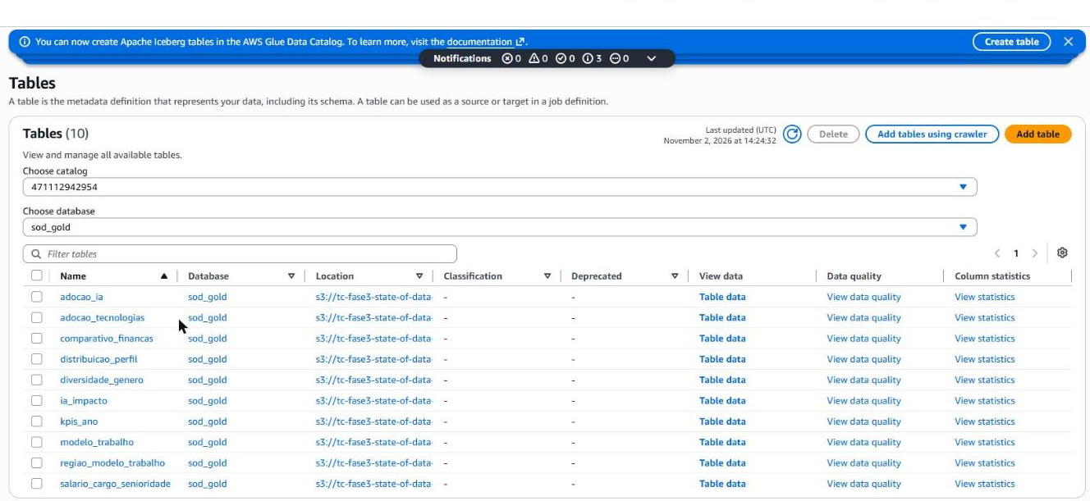
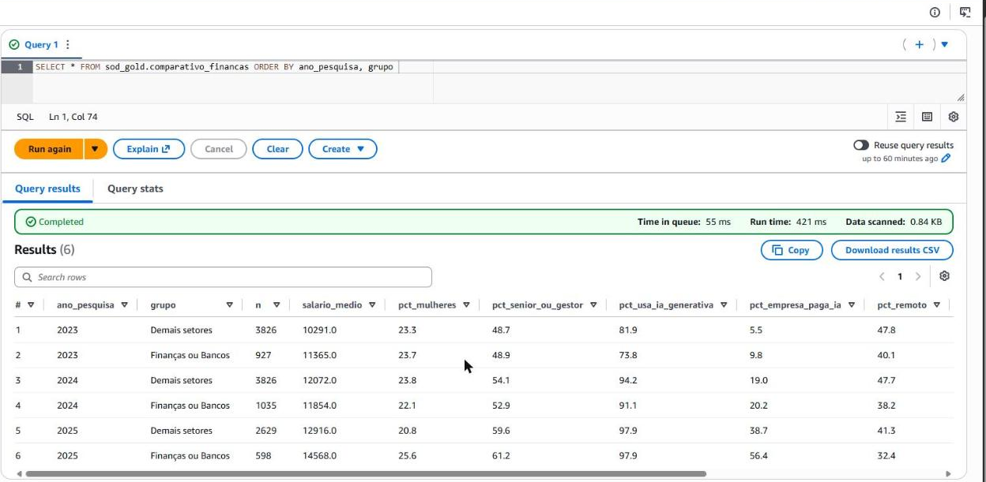
Gold catalogada e consultada no Athena: 16 consultas sem falha, com os mesmos números do deck
EXECUÇÃO NA AWS
GLUE DATA CATALOG · DATABASE SOD_GOLD
ATHENA · Q7, FINANÇAS VS. DEMAIS SETORES
10
16 de 16
0,4 s
R$ 14,6 mil
tabelas Gold registradas no Glue Data Catalog
consultas do Athena (Q0 a Q7b) com sucesso
e 0,84 KB lidos na Q7, graças ao Parquet
salário médio em Finanças 2025 na Q7, igual ao deck
Fonte: console AWS, conta do AWS Academy Learner Lab (us-east-1) · capturas em entrega/evidencias/
Notes:
Os próprios jobs registram as tabelas no Glue Data Catalog, então o Athena enxerga sod_bronze, sod_silver e sod_gold sem crawler. Rodamos as 16 consultas de sql/02_consultas_analiticas.sql: todas concluíram com sucesso. A Q7, que compara Finanças com os demais setores, devolve em 2025 598 profissionais de Finanças com salário médio de R$ 14,6 mil contra R$ 12,9 mil nos demais, os mesmos valores citados no deck.

Slide 14

O que os dados mostram
02
Sete perguntas de negócio respondidas com as tabelas Gold: mercado, salários, diversidade, tecnologia, IA, região e Finanças
Notes:
Segunda parte: o que os dados mostram, organizado nas sete perguntas de negócio do desafio.

Slide 15

Gestão e análise somam 42% do mercado; ML/IA ainda é nicho, com 3%
1 · ESTRUTURA DO MERCADO
1
2
3
4
5
6
7
% dos profissionais que atuam com dados, por cargo (2025)
3,3%
dos profissionais são de ML/IA, o perfil que a agenda de IA mais demanda
Gestores (23%) e Analistas de Dados (19%) lideram em 2025
Engenharia e Ciência de Dados empatam, com 13% cada
Perfis de ML/IA são apenas 3,3% dos profissionais
PARA O BANCO
Talento de ML/IA é escasso: formar internamente pesa tanto quanto contratar.
Fonte: State of Data Brasil 2023, 2024 e 2025 (Data Hackers e Bain & Company) · tabela sod_gold.distribuicao_perfil
Notes:
Em 2025, quase um em cada quatro respondentes é gestor, e analistas de dados são o segundo grupo. Engenharia e Ciência de Dados têm o mesmo peso. O dado que importa para o banco é o de ML/IA: apenas 3,3% do mercado, exatamente o perfil que a agenda de IA mais demanda. Isso aponta para disputa acirrada e para a necessidade de formar talento dentro de casa.

Slide 16
O mercado amadureceu: a fatia de júniores caiu de 22% para 16% em três anos
1 · ESTRUTURA DO MERCADO
1
2
3
4
5
6
7
% dos profissionais por senioridade, 2023 a 2025
22% → 16%
19% → 23%
27%
PARA O BANCO
Com a porta de entrada mais estreita, programas de trainee em dados viram diferencial de atração.
de júniores entre 2023 e 2025 (18% em 2024)
de gestores no mesmo período
são Sênior, o maior grupo; Especialista (11%) passou a ser medido em 2025
Fonte: State of Data Brasil 2023, 2024 e 2025 (Data Hackers e Bain & Company) · tabela sod_gold.distribuicao_perfil
Notes:
A pirâmide do mercado está mudando de forma: menos júniores e mais gestores a cada edição. Isso indica um mercado mais maduro, mas também uma porta de entrada estreita. Atenção: a categoria Especialista só existe em 2025, por isso parte do movimento entre Sênior e Especialista é efeito do questionário.

Slide 17
Finanças é o setor com mais profissionais de dados nas três edições
1 · ESTRUTURA DO MERCADO
1
2
3
4
5
6
7
18,5%
% dos profissionais por setor, 10 maiores (2025)
dos profissionais de dados estão em Finanças ou Bancos, o maior setor em 2025
Finanças reúne 19% dos respondentes em 2025, à frente de Tecnologia (17%)
Liderança constante: 19,5% → 21,3% → 18,5%
Consultoria aparece em terceiro, com 8,8%
PARA O BANCO
O banco disputa talento com outros bancos e com empresas de tecnologia ao mesmo tempo.
Fonte: State of Data Brasil 2023, 2024 e 2025 (Data Hackers e Bain & Company) · tabela sod_gold.distribuicao_perfil
Notes:
Finanças é o setor que mais emprega profissionais de dados na pesquisa, em todas as edições. Isso confirma que o setor é referência em dados, e também que a concorrência por talento é direta: o profissional que o banco quer contratar está, muitas vezes, em outro banco ou em uma empresa de tecnologia.

Slide 18
Gestão e ML/IA pagam mais que o dobro de BI e Análise de Dados
2 · PERFIS MAIS VALORIZADOS
1
2
3
4
5
6
7
Salário médio mensal por cargo, 2025 (cargos com 30 ou mais respostas)
R$ 19,1 mil
salário médio de Eng. de ML/IA, perto do de gestores (R$ 20,2 mil)
Gestor (R$ 20,2 mil) e ML/IA (R$ 19,1 mil) lideram em 2025
Engenharia de Dados (R$ 14,5 mil) paga acima de Ciência (R$ 12,9 mil)
BI (R$ 7,6 mil) na base; topo é Especialista em ML/IA (R$ 28,8 mil)
PARA O BANCO
Engenharia de dados e ML/IA são os perfis críticos a reter: caros, escassos e a base da IA.
Fonte: State of Data Brasil 2023, 2024 e 2025 (Data Hackers e Bain & Company) · tabela sod_gold.salario_cargo_senioridade
Notes:
O ranking salarial mostra o que o mercado valoriza. Gestão e ML/IA estão no topo; Engenharia de Dados já paga mais que Ciência de Dados, refletindo a demanda por quem constrói a plataforma. O maior salário médio entre combinações de cargo e senioridade é o de Especialista em ML/IA, R$ 28,8 mil. Salários são pontos médios das faixas declaradas, então leia como ordem de grandeza.

Slide 19
Senioridade multiplica o salário: um sênior ganha 3,5 vezes o júnior
2 · PERFIS MAIS VALORIZADOS
1
2
3
4
5
6
7
Salário médio mensal por senioridade, 2025
3,5x
é quanto um sênior ganha frente a um júnior: R$ 14,5 mil contra R$ 4,2 mil
2025: Júnior R$ 4,2 mil · Pleno R$ 8,3 mil · Sênior R$ 14,5 mil
Especialista (R$ 20,0 mil) já se iguala a Gestor (R$ 20,2 mil)
Média geral subiu 26% em dois anos: R$ 10,5 mil → R$ 13,2 mil
PARA O BANCO
Carreira em Y: uma trilha de especialista retém bons técnicos sem forçá-los à gestão.
Fonte: State of Data Brasil 2023, 2024 e 2025 (Data Hackers e Bain & Company) · tabela sod_gold.salario_cargo_senioridade
Notes:
Cada degrau de senioridade praticamente dobra o salário até o sênior. O dado novo de 2025 é o Especialista: ele ganha o mesmo que um gestor, o que mostra que o mercado já remunera a carreira técnica no topo. Para o banco, isso reforça uma carreira em Y. A média geral subiu 26% em dois anos, bem acima da inflação do período.

Slide 20
Mulheres são 22% e ganham 19% menos; a presença cai a cada degrau da carreira
3 · DIVERSIDADE DE GÊNERO
1
2
3
4
5
6
7
22,0%
% de mulheres por senioridade (2025)
Quanto as mulheres ganham a menos (2025)
são mulheres em 2025 (eram 24,4% em 2023)
19,4%
é o gap salarial geral (18,0% em 2023)
Participação feminina caiu de 24,4% para 22,0% (2023-2025)
Gap salarial geral subiu de 18,0% para 19,4%
Mulheres são 28% dos júniores e 18% dos gestores; no pleno há paridade salarial, no sênior o gap chega a 19%
PARA O BANCO
Metas de promoção e revisão salarial por gênero na passagem de pleno para sênior.
Fonte: State of Data Brasil 2023, 2024 e 2025 (Data Hackers e Bain & Company) · tabela sod_gold.diversidade_genero
Notes:
Diversidade não avançou: a participação feminina caiu e o gap salarial cresceu levemente nas três edições. O ponto crítico é a transição de pleno para sênior: no pleno os salários são equivalentes, no sênior a diferença chega a 19%. Lembrando que o gap aqui compara médias por grupo e não controla todos os fatores, como cargo e setor.

Slide 21
Python e SQL são universais; Power BI domina a visualização
4 · ADOÇÃO DE TECNOLOGIAS
1
2
3
4
5
6
7
% dos profissionais que usam cada tecnologia, 6 mais citadas por categoria (2025)
LINGUAGENS
BANCOS DE DADOS
CLOUD
FERRAMENTAS DE BI
Python (92%) e SQL (84%) são a base obrigatória
Bancos de dados: PostgreSQL 37%, SQL Server 34%, Databricks 33%
BI: Power BI com 59%, contra 23% do Looker
PARA O BANCO
Padronizar a stack em Python, SQL e Power BI encurta a curva de aprendizado de quem chega.
Fonte: State of Data Brasil 2023, 2024 e 2025 (Data Hackers e Bain & Company) · tabela sod_gold.adocao_tecnologias
Notes:
Python e SQL deixaram de ser diferencial: são pré-requisito. Em bancos de dados, PostgreSQL e SQL Server dividem espaço com o Databricks, que já chega a um terço dos profissionais. Em visualização, o Power BI é dominante. Para o banco, escolher tecnologias que o mercado já domina reduz custo de contratação e treinamento.

Slide 22
A AWS virou a nuvem nº 1 do mercado, e em Finanças chega a 68%
4 · ADOÇÃO DE TECNOLOGIAS
1
2
3
4
5
6
7
% dos profissionais que usam cada nuvem, 2023 a 2025
EM FINANÇAS, 2025
AWS: 30,6% → 44,1% → 48,3%
Azure caiu de 42,3% para 34,8%; GCP estável, perto de 31%
Em Finanças (2025): AWS 67,7%, Azure 28,1%, GCP 16,4%
PARA O BANCO
Uma plataforma de dados em AWS (S3, Glue, Athena) alinha o banco ao talento disponível.
Fonte: State of Data Brasil 2023, 2024 e 2025 (Data Hackers e Bain & Company) · tabela sod_gold.adocao_tecnologias · Finanças: consulta Q7b (sod_silver)
Notes:
A virada de liderança em nuvem é clara: a AWS passou de terceira para primeira em dois anos, enquanto a Azure perdeu espaço. No setor financeiro a concentração é ainda maior, com dois terços dos profissionais usando AWS. A arquitetura que propomos neste trabalho usa exatamente esses serviços.

Slide 23
IA generativa virou rotina: 98% usam, mas só 42% têm a ferramenta paga pela empresa
5 · ADOÇÃO DE IA E IMPACTO
1
2
3
4
5
6
7
% dos profissionais de dados, 2023 a 2025
80% → 98%
6% → 42%
56 p.p.
PARA O BANCO
Licenciar IA corporativa com governança reduz o risco de dados sensíveis em ferramentas pessoais.
usam IA generativa no trabalho (2023 a 2025)
têm a ferramenta paga pela empresa
de distância em 2025: muito uso por conta própria
Fonte: State of Data Brasil 2023, 2024 e 2025 (Data Hackers e Bain & Company) · tabela sod_gold.adocao_ia
Notes:
O uso de IA generativa é praticamente universal. A empresa pagar a ferramenta cresceu rápido, mas ainda é menos da metade. Essa diferença é o que chamamos de IA paralela: profissionais usando contas pessoais no trabalho. Em um banco, com dados de clientes e sigilo bancário, esse é um risco de governança e de LGPD.

Slide 24
IA é prioridade para 61% das empresas; em 2023 eram 36%
5 · ADOÇÃO DE IA E IMPACTO
1
2
3
4
5
6
7
% das empresas, na visão dos gestores
61%
das empresas têm a IA como principal prioridade ou entre as prioridades (36% em 2023)
IA como principal prioridade: 12% → 22% → 24%
Principal ou entre as prioridades: 36% → 54% → 61%
"Não é prioridade" caiu de 29% para 11% (visão dos gestores)
PARA O BANCO
Não priorizar IA já coloca o banco no grupo minoritário do mercado.
Demais respostas em 2025: iniciativas isoladas 25,9% e não sei opinar 2,1%.
Fonte: State of Data Brasil 2023, 2024 e 2025 (Data Hackers e Bain & Company) · tabela sod_gold.adocao_ia
Notes:
Esta pergunta é respondida pelos gestores, que falam pela empresa. Em três anos, IA passou de tema secundário a prioridade para a maioria. Hoje apenas 11% dizem que não é prioridade.

Slide 25


Mas só uma em cada quatro empresas tem IA em produção; a maioria está em piloto
5 · ADOÇÃO DE IA E IMPACTO
1
2
3
4
5
6
7
1 em 4
Estágio da IA nas empresas, 2025 (% das respostas de gestores)
empresas tem IA em produção, gerando resultado (26,5% em 2025)
PARA O BANCO
Em produção: 26,5%
Pilotos: 38,4%; em investigação: 15%
Ainda não começaram: 13,5%
O diferencial está em sair do piloto para a produção: MLOps, governança e dados confiáveis.
Fonte: State of Data Brasil 2023, 2024 e 2025 (Data Hackers e Bain & Company) · tabela sod_gold.adocao_ia
Notes:
Aqui está a tensão central do deck: a IA é prioridade, mas poucos chegaram à produção. Quase 40% das empresas estão presas em pilotos. O gargalo costuma ser dado de qualidade, plataforma e governança, e não o modelo em si. Quem resolver isso primeiro captura o valor.

Slide 26
Quem recebe IA da empresa ganha 33% mais e busca menos outro emprego
5 · ADOÇÃO DE IA E IMPACTO
1
2
3
4
5
6
7
+33%
-12 p.p.
+7 p.p.
O QUE OS DADOS MOSTRAM
Salário: R$ 13,4 mil (IA da empresa) contra R$ 10,1 mil (por conta própria)
Satisfeitos: 74% contra 67%; buscando emprego: 29% contra 41%
Correlação, não causa: o grupo também é mais sênior (56% contra 45%)
salário médio de quem tem IA da empresa
na intenção de trocar de emprego
de profissionais satisfeitos
% dos profissionais em cada grupo, 2025
PARA O BANCO
Fornecer IA também é ferramenta de retenção: 12 pontos a menos de intenção de saída.
Fonte: State of Data Brasil 2023, 2024 e 2025 (Data Hackers e Bain & Company) · tabela sod_gold.ia_impacto
Notes:
Comparamos 891 profissionais com IA fornecida pela empresa e 1.170 que usam por conta própria. Os primeiros ganham mais, estão mais satisfeitos e buscam menos outro emprego. Não dá para afirmar causa, porque o grupo também é mais sênior, mas a associação com retenção é forte e consistente. Só 44 respondentes não usam IA, um grupo pequeno demais para comparação.

Slide 27
O Sudeste paga mais; o Nordeste ganha 24% menos na média, mas trabalha mais remoto
6 · REGIÃO, SENIORIDADE E MODELO DE TRABALHO
1
2
3
4
5
6
7
Salário médio mensal, 2025 (R$ mil)
% em trabalho 100% remoto, 2025
No nível sênior a diferença some: R$ 14,0 mil no Nordeste e R$ 13,8 mil no Sudeste. *Norte: 36 respostas, apenas indicativo.
R$ 13,5 mil
R$ 10,3 mil
73%
PARA O BANCO
Contratar remoto fora do Sudeste amplia o funil de talentos e a diversidade regional.
salário médio no Sudeste
salário médio no Nordeste
dos seniores do Nordeste em remoto
Fonte: State of Data Brasil 2023, 2024 e 2025 (Data Hackers e Bain & Company) · tabela sod_gold.regiao_modelo_trabalho
Notes:
A diferença média entre regiões é grande, mas boa parte é composição: o Nordeste tem proporcionalmente mais júniores e plenos. Comparando só seniores, os salários se igualam, o que sugere que o profissional sênior do Nordeste já compete no mercado nacional via trabalho remoto. O Norte tem apenas 36 respondentes, então seus números são indicativos.

Slide 28
21% trabalham 100% presencial, mas só 2% querem esse modelo
6 · REGIÃO, SENIORIDADE E MODELO DE TRABALHO
1
2
3
4
5
6
7
% dos profissionais de dados, 2025
2%
querem trabalhar 100% presencial, mas 21% estão nesse modelo hoje
Ideal: remoto (42%) + híbrido flexível (43%) = 85%
Maior desalinhamento: híbrido flexível, de 20% hoje para 43% desejado
Remoto cresce com a senioridade: 26% dos júniores, 50% dos seniores e 52% dos especialistas
PARA O BANCO
Flexibilidade é uma alavanca de atração mais barata que salário, sobretudo para seniores.
Fonte: State of Data Brasil 2023, 2024 e 2025 (Data Hackers e Bain & Company) · tabela sod_gold.modelo_trabalho
Notes:
O desalinhamento entre o modelo atual e o desejado é o maior de toda a pesquisa: quase ninguém quer o presencial integral. O remoto cresce com a senioridade, ou seja, os perfis mais caros e escassos são justamente os que mais trabalham remoto. Entre os júniores, 37% estão em modelo 100% presencial.

Slide 29
Finanças paga 13% mais e tem profissionais mais satisfeitos, mas é menos remoto
7 · RECORTE DO CLIENTE
1
2
3
4
5
6
7
Finanças vs. demais setores, 2025 (% dos profissionais)
+13%
salário médio: R$ 14,6 mil em Finanças contra R$ 12,9 mil nos demais setores
76% vs 67%
profissionais satisfeitos: Finanças contra demais setores
PARA O BANCO
A flexibilidade é o ponto fraco do setor e a alavanca de atração mais acessível.
Fonte: State of Data Brasil 2023, 2024 e 2025 (Data Hackers e Bain & Company) · tabela sod_gold.comparativo_financas
Notes:
Este é o recorte do cliente. Finanças paga mais, investe mais em IA corporativa, tem mais mulheres e profissionais mais satisfeitos; a satisfação é maior em todas as edições. O único indicador em que o setor perde para o mercado é a flexibilidade: menos remoto, mais presencial. É aí que o banco pode se diferenciar dos concorrentes diretos.

Slide 30

O que o banco deve fazer
03
Oportunidades, desafios e um roadmap em três fases para os próximos 24 meses
Notes:
Terceira parte: o que o banco deve fazer, com oportunidades, desafios e um roadmap em três fases.

Slide 31




Oportunidades e desafios para o banco
7 · OPORTUNIDADES E DESAFIOS
1
2
3
4
5
6
7
Oportunidades
Desafios
Liderar a IA em produção: 74% das empresas ainda não chegaram lá.
Escassez de ML/IA: só 3% do mercado, com salários de até R$ 28,8 mil.
Marca empregadora forte: Finanças já paga mais e satisfaz mais.
IA paralela: uso pessoal de IA sem governança sobre dados sensíveis.
Talento fora do Sudeste: seniores remotos com salário equivalente.
Funil feminino: a presença cai de 28% para 18% até a gestão.
Base de diversidade: mulheres são 28% dos júniores.
Flexibilidade: o setor é menos remoto que o mercado.
Fonte: State of Data Brasil 2023, 2024 e 2025 (Data Hackers e Bain & Company)
Notes:
Resumo das evidências em duas colunas. As oportunidades vêm da posição já favorável do setor: salário, satisfação e investimento em IA acima do mercado, num mercado em que três de cada quatro empresas ainda não colocaram IA em produção. Os desafios são escassez de talento de ML/IA, uso de IA sem governança, o funil feminino que se estreita e a menor flexibilidade de trabalho.

Slide 32

Roadmap recomendado: governar a IA já, escalar em 12 a 24 meses
7 · RECOMENDAÇÕES
1
2
3
4
5
6
7
0 A 6 MESES
Fundamentos
6 A 12 MESES
Plataforma e pessoas
12 A 24 MESES
Escala
Licenciar IA generativa corporativa com política de uso e LGPD
Plataforma de dados em AWS no padrão Medallion
Levar 3 a 5 casos de IA do piloto à produção com MLOps
Adotar híbrido flexível como padrão para times de dados
Carreira em Y com trilha de especialista
Metas de mulheres em cargos sênior e de gestão
Diagnóstico de equidade salarial por gênero e senioridade
Academia interna de ML/IA a partir dos analistas
Recrutamento remoto nacional para perfis escassos
Fonte: State of Data Brasil 2023, 2024 e 2025 (Data Hackers e Bain & Company)
Notes:
As recomendações seguem a ordem de dependência. Primeiro, governança e quick wins: licenciar IA corporativa fecha o risco de IA paralela e, pelos dados, se associa a maior retenção; flexibilizar o modelo de trabalho tem custo baixo. Depois, plataforma e carreira. Por fim, escala: tirar casos de IA do piloto, que é onde 38% do mercado está parado.

Slide 33


Limitações: leia os números como tendência, não como censo
METODOLOGIA
Salário estimado
Usamos o ponto médio da faixa salarial declarada; a faixa mais alta é aberta.
Amostra voluntária
Quem responde é a comunidade engajada da Data Hackers, não uma amostra aleatória do mercado.
Questionário muda
Especialista só existe em 2025; perguntas sobre IA na empresa são respondidas apenas por gestores.
Grupos pequenos
Norte (36 respostas) e quem não usa IA (44) são apenas indicativos.
Correlação
Diferenças entre grupos não provam causa: senioridade e setor se misturam aos efeitos.
Fonte: State of Data Brasil 2023, 2024 e 2025 (Data Hackers e Bain & Company)
Notes:
Transparência sobre o que os dados permitem afirmar. As tendências entre edições e as diferenças grandes são robustas; diferenças de poucos pontos percentuais e grupos pequenos devem ser lidos com cautela.

Slide 34
Tudo reproduzível: código, notebooks e SQL entregues com o deck
REPRODUTIBILIDADE
Entregável | Arquivo | Onde roda
Ingestão no S3 (raw) | scripts/01_ingestao_s3.sh | Console S3 ou CloudShell
Bronze, Silver e Gold | notebooks/ipynb/01, 02 e 03 | AWS Glue Jobs (Spark), LabRole
Análises e gráficos | notebooks/ipynb/04_analises_graficos | AWS Glue Job ou Notebook
Consultas de negócio | sql/02_consultas_analiticas.sql | Amazon Athena (scripts/run_athena.py)
Catálogo alternativo | sql/01_athena_ddl.sql | Amazon Athena
Arquitetura | arquitetura/arquitetura_aws.drawio | Draw.io
Evidências da execução | entrega/evidencias/*.png | Console AWS (S3, Glue, Athena)
Execução passo a passo: docs/ROTEIRO_AWS_ACADEMY.md
Notes:
Todo o pipeline é código versionado. Os notebooks rodam no AWS Glue com a LabRole do Learner Lab; as mesmas transformações foram validadas localmente com Spark. As consultas do Athena reproduzem cada número citado neste deck.

Slide 35


Dados confiáveis, IA em produção e talento retido
O banco já paga mais e retém melhor que o mercado. O próximo passo é governar a IA, escalar os pilotos e oferecer a carreira e a flexibilidade que os melhores profissionais procuram.
Dados confiáveis
IA em produção
Talento retido
Plataforma Medallion em AWS e governança
Do piloto à produção com MLOps
Carreira em Y, flexibilidade e equidade
Obrigado · Perguntas e discussão
Notes:
Fechamento: retomar a mensagem principal e abrir para perguntas.

